Slide 1


Применение систем компьютерного моделирования при анализе данных в социологических исследованиях
Портфолио к курсовой работе Логиновой Софьи ИВТ(2)

Slide 2
Цель исследования:
Выявить удобство применения средств электронных таблиц для построения корреляционного поля и установления зависимости между уровнем рождаемости и средней номинальной заработной платой в Российской Федерации в период 2000-2018 гг..

Slide 3
Задачи исследования:
Построить корреляционное поле при помощи электронных таблиц MS Excel.
Вычислить коэффициенты корреляции.
Подтвердить или опровергнуть гипотезу исследования.

Slide 4
Предметная область.
Социология — наука о законах развития и функционирования социальных систем, о механизмах действия и формах их проявления в деятельности личностей, социальных групп, классов, народов.

Slide 5
Предметная область.
Моделирование — это процесс построения, изучения и применения моделей. Отличительной чертой моделирования является изучение объектов с помощью объектов-заместителей.

Slide 6
Предметная область.
Компьютерное моделирование предлагает альтернативу традиционному математическому моделированию в том смысле, что оно позволяет теоретикам экспериментировать с более сложными теоретическими моделями, чем это возможно, если модели должны быть аналитически разрешимыми.

Slide 7
Преимущества среды моделирования.
Нативно понятный интерфейс.
Множество предустановленных функций.
Возможность ввода пользовательских функций.
Наличие автозаполнения.
Возможность построения графиков.

Slide 8
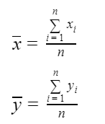
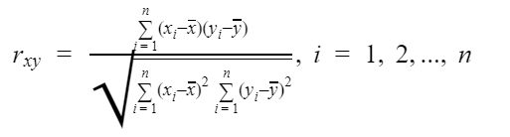
Построение математической модели
Средняя арифметическая:
Коэффициент корреляции:

Slide 9



Построение математической модели.
Коэффициент t-Стьюдента:
Статистическая ошибки выборочного коэффициента:
Оценка действительного значения критерия t-Стьюдента:

Slide 10
Формулировка гипотез.
Основная гипотеза H0: Корреляция между числом родившихся и средней номинальной заработной платой работников по всем отраслям деятельности в Российской Федерации в период 2000-2018 гг. значимо отличается от нуля; альтернативная ей гипотеза H1: Корреляция между числом родившихся и средней номинальной заработной платой работников по всем отраслям деятельности в Российской Федерации в период 2000-2018 гг. значимо не отличается от нуля.

Slide 11
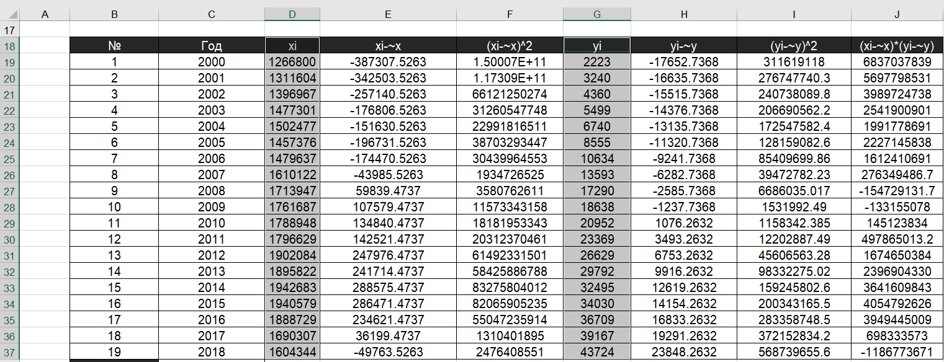
Реализация.
В ячейках D19:D37 и G19:G37 введены значения с числом родившихся людей и средней номинальной заработной платой в Российской Федерации за указанный период соответственно.

Slide 12
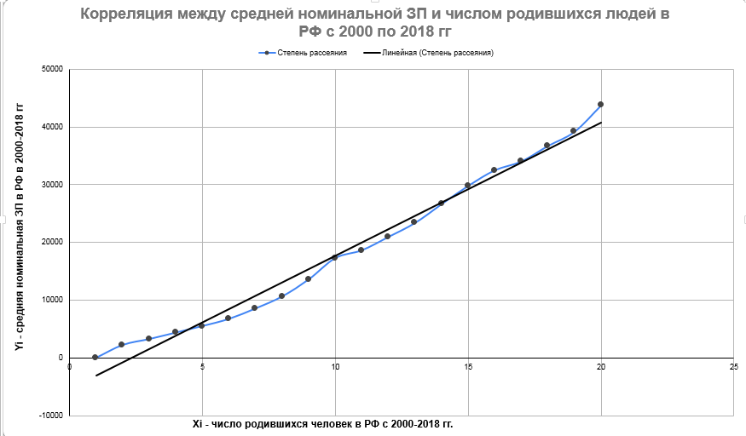
Реализация. Корреляционное поле.

Slide 13
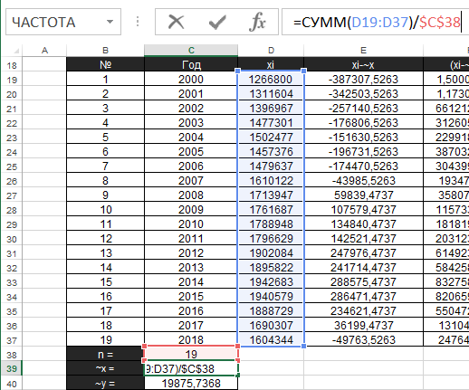


Реализация. Среднее значение количества рожденных человек и заработной платы.

Slide 14
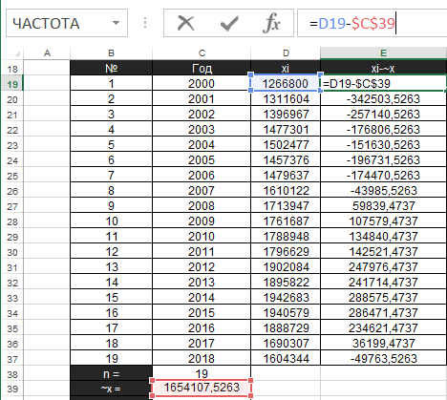

Реализация. Разность и квадрат между значением каждого признака и его средним значением.

Slide 15

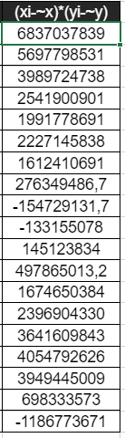
Реализация. Произведение разности между средними значениями с элементами рядов.

Slide 16
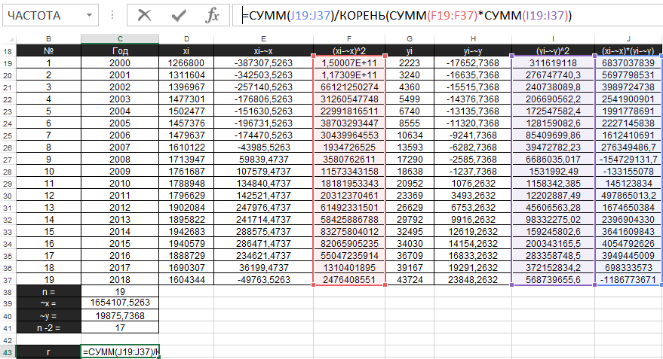
Реализация. Коэффициент корреляции.

Slide 17
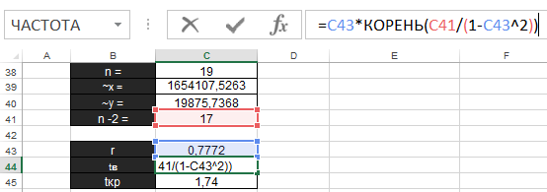
Реализация. t-критерий Стьюдента.

Slide 18
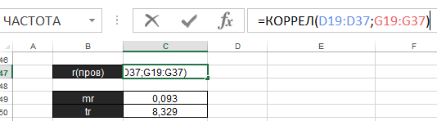
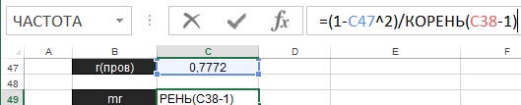
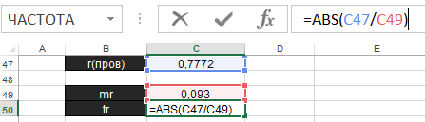
Реализация. Проверка.

Slide 19
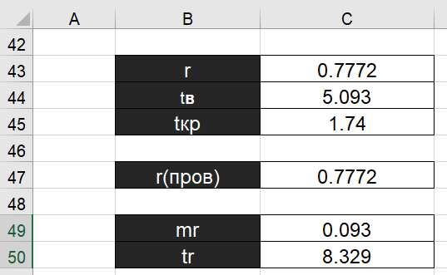
Реализация. Результаты и выводы.
Т.к tr>tкр, то существует высокая корреляция, то есть взаимосвязь между средней номинальной заработной платой и уровнем рождаемости при 5% уровне значимости, что означает верность нулевой гипотезы.

Slide 20
Вывод.
В рамках данной курсовой работы было получено, что использование электронных таблиц MS Excel 2013 для анализа данных, полученных в результате социологических исследований, является оправданным и удобным.
Применение средств компьютерного моделирования в социологии является одним из основных этапов в глобальных исследованиях, проводимых социологами и позволяющих ученым понять и описать процессы, протекающие в обществе, а также дать им обоснование, опираясь на полученные в результате вычислений значения.

